Slide 1


Slide 01
HADOOP
and
DOCker
STORE AND MULTIPROCESSING
GET STARTED
2024/08/08

Slide 2


Slide 02
K46F
HADOOP
Là hệ sinh thái mã nguồn mở chuyên xử lí dữ liệu lớn
Cung cấp nền tảng phân tán
2024/08/08

Slide 3

Slide 03
Slide 02
HADOOP WITH VISUALIZATION

Slide 4
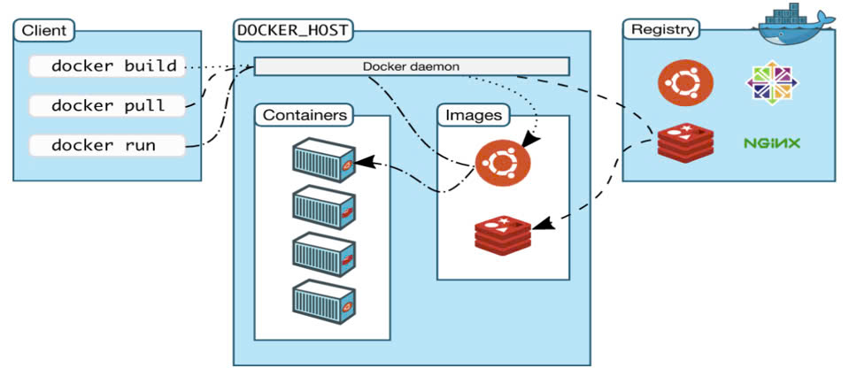
Slide 03
DOCKER
Công cụ triển khai ứng dung thông qua các container

Slide 5


Slide 04
HADOOP MULTI CLUSTER BUILDING

Slide 6


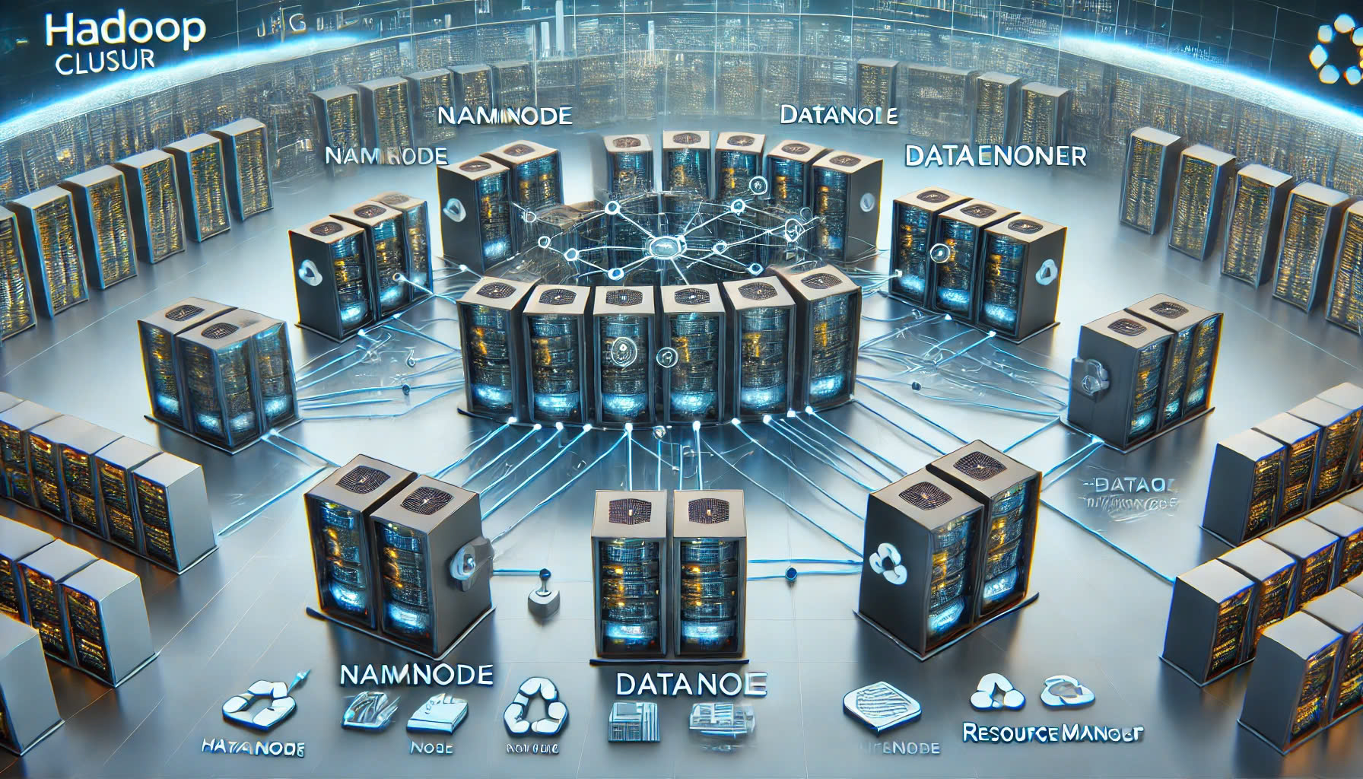
Slide 03
Slide 05
METHOD 1:
Bare metals
HADOOP WITH VISUALIZATION
@reallygreatsite

Slide 7
Slide 06
METHOD 2:
Virtuals machines

Slide 8




Slide 07
METHOD 2:
Virtuals machines

Slide 9
Slide 08

Slide 10
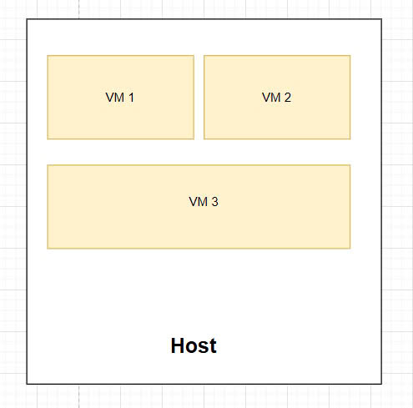
METHOD 3
Slide 09
Docker!

Slide 11

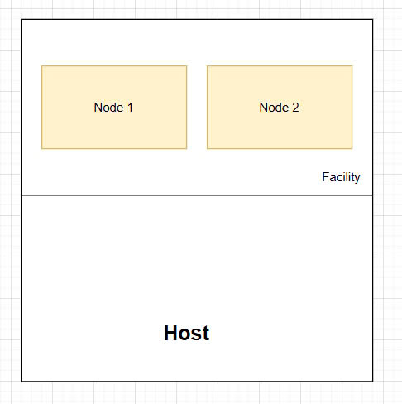
Slide 10
METHOD 3
Docker!

Slide 12
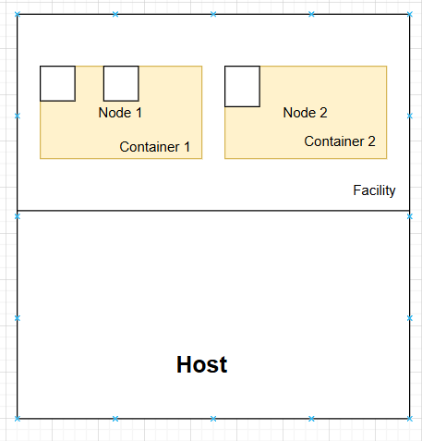
Slide 11
Đóng gói ứng dụng cùng tất cả các thư viện, cấu hình vào một môi trường duy nhất

Slide 13
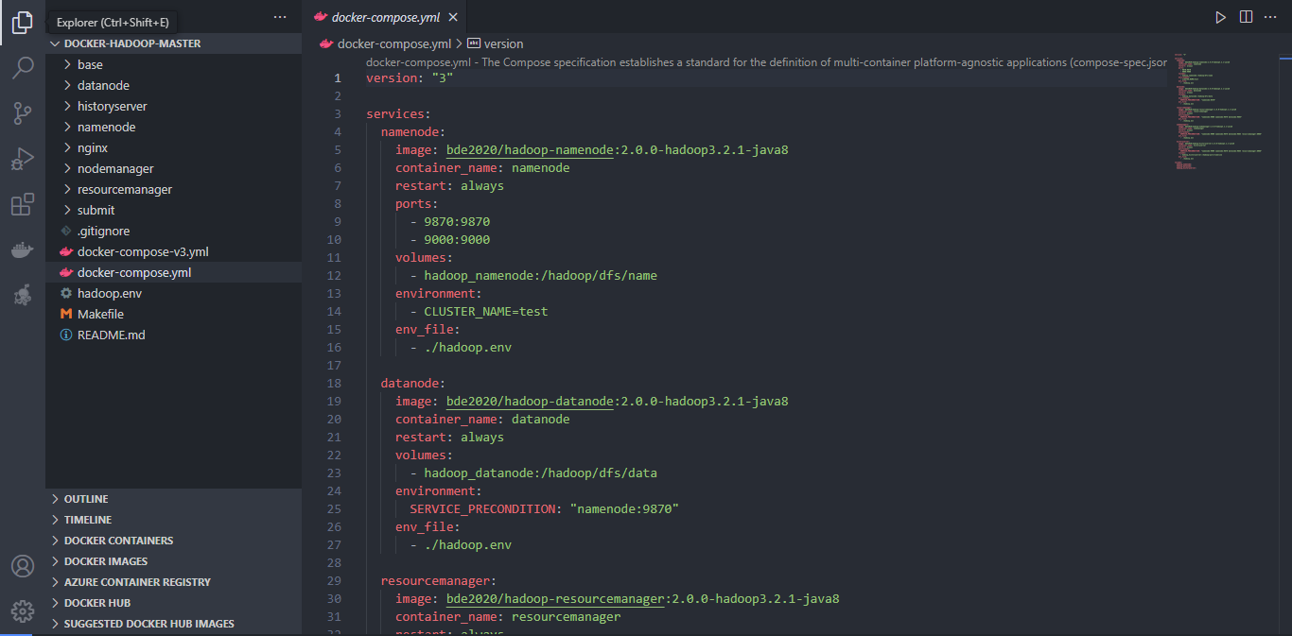
Slide 12
Đóng gói ứng dụng cùng tất cả các thư viện, cấu hình vào một môi trường duy nhất

Slide 14
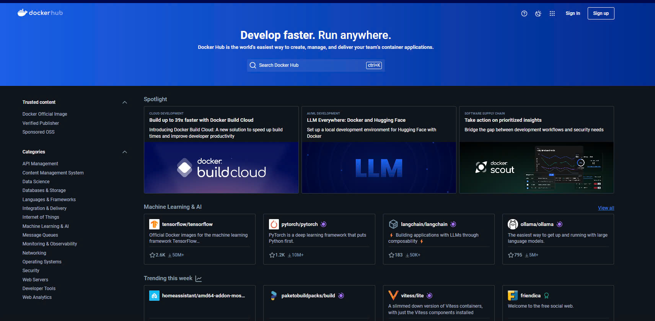
Slide 13

Slide 15
Slide 14

Slide 16
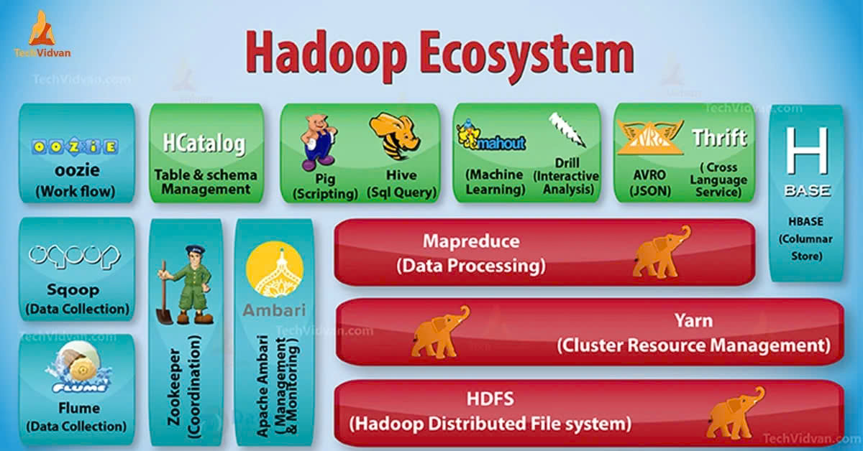
Slide 15

Slide 17
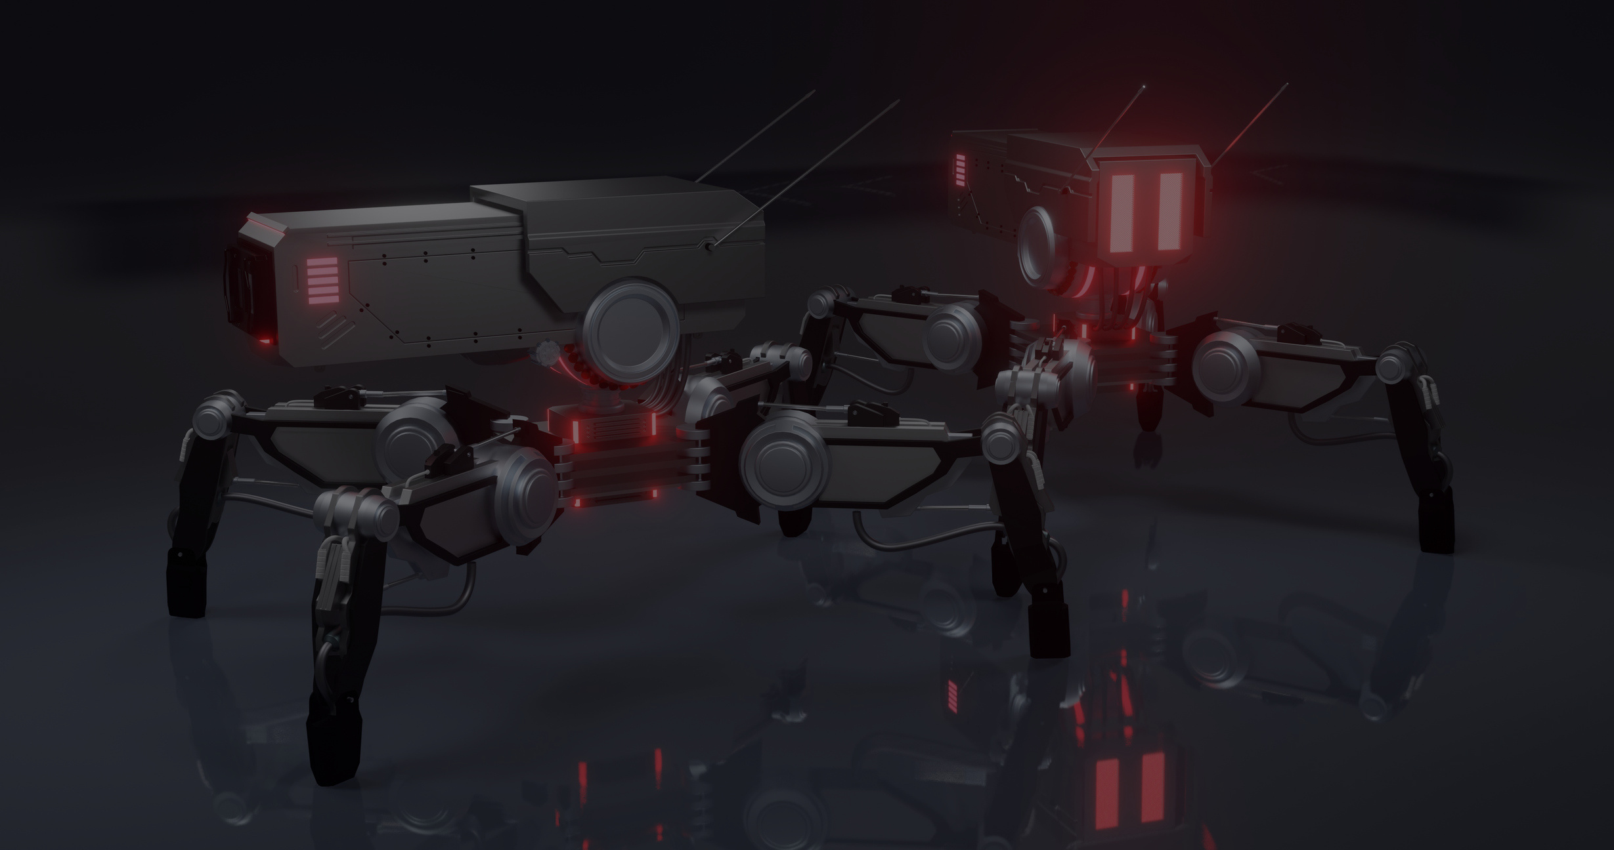
Slide 16
NAMeNODE AND DATANODE

Slide 18
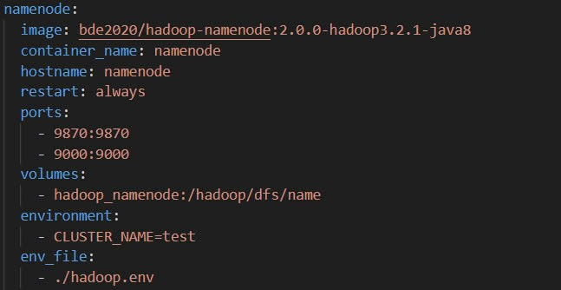
NAMeNODE
Slide 17
Quản lí không gian tên hệ thống tập tin
Vị trí lưu trữ của từng khối dữ liệu
Các quyền truy cập thuộc tính file

Slide 19
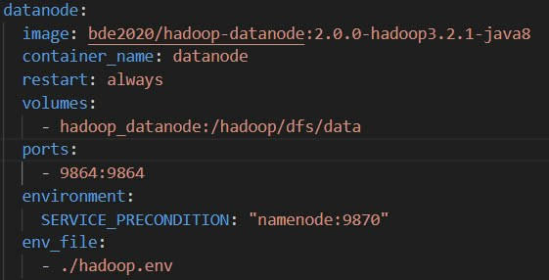
DATANODE
Slide 18
Là nơi lưu trữ dữ liệu thực tế
HDFS chia file thành các khối và phân phối vào Datanode

Slide 20
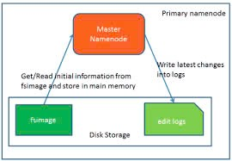
NameNODE
Slide 19
Fsimage là một snapshot của toàn bộ metadata của HDFS

Slide 21
NameNODE
Slide 20
Edits: là một log file chứa mọi thay đổi của hệ thống file kể từ khi tệp fsimage cuối cùng được ghi

Slide 22
Slide 21
EXAMPLE
HDFS tạo Fsimage lúc 10:00
Các thao tác tạo/xoá được thực hiện từ 10h ->11h
Vào lúc 11:00, Namenode gặp sự cố cần restart

Slide 23
Slide 22
EXAMPLE
Nó sẽ:
Tải Fsimage lúc 10:00
Đọc tập tin edits
Hệ thống trở về trạng thái hiện tại trước khi gặp sự cố

Slide 24
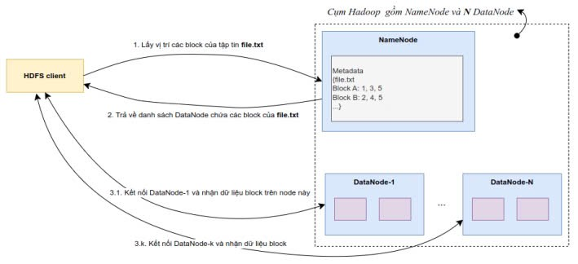
Slide 23
READing DATA ON
HADOOP CLUSTER

Slide 25
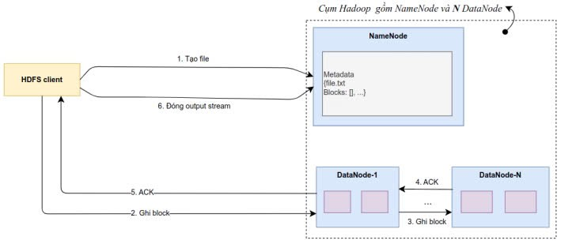
Slide 25
writing DATA ON
HADOOP CLUSTER

Slide 26

Slide 26
Arowwai Industries
ProBLems

Slide 27
Slide 27
Arowwai Industries
Solution

Slide 28
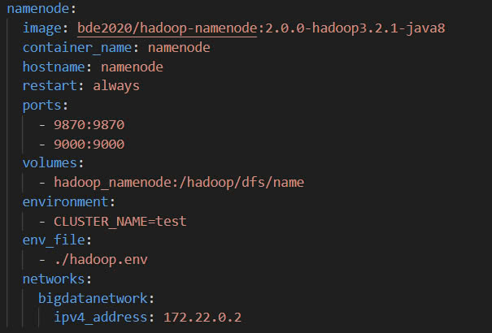
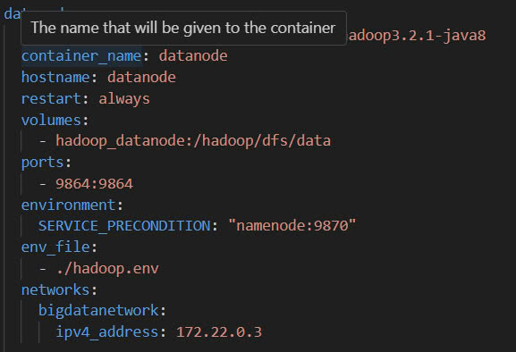
Slide 28
K46F
SOLUTION

Slide 29
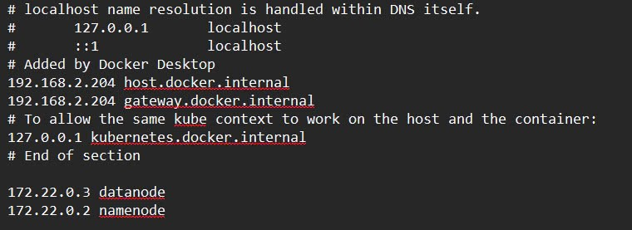
Slide 29

Slide 30

Thank You
FOR YOUR ATTENTION

